Slide 1
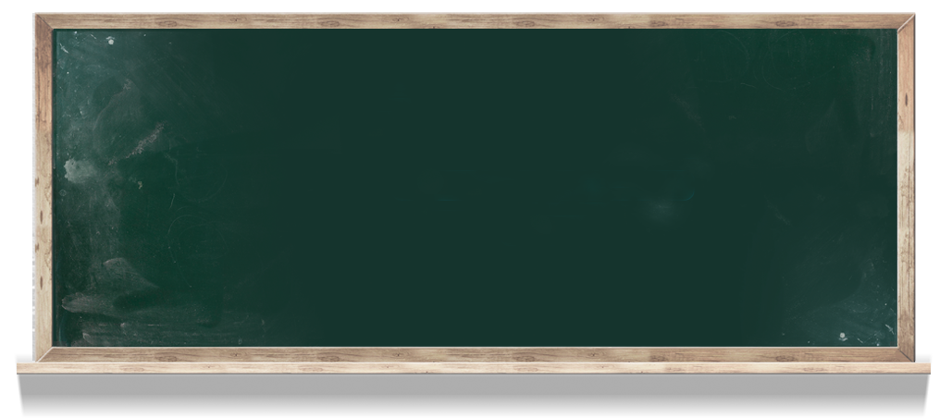
互联网Java工程师面试突击训练
（第一季）
38_分布式系统中接口的幂等性该如何保证？比如不能重复扣款？
版权所有
石杉码农学院
石杉老师助理（小棠）QQ：2564484767
石杉码农学院微信公众号：石杉码农

